Slide 1
Essay feedback Benchmark 5
‘Le titre du film La Haine est bien choisi car il reflète exactement le thème principal du film’.
Dans quelle mesure êtes-vous d’accord avec ce jugement?

Slide 2
‘Le titre du film La Haine est bien choisi car il reflète exactement le thème principal du film’.
Dans quelle mesure êtes-vous d’accord avec ce jugement?
Analyse the question.
What are the key words in the question?
What aspects of the film will be the focus of your response?

Slide 3
‘Le titre du film La Haine est bien choisi car il reflète exactement le thème principal du film’.
Dans quelle mesure êtes-vous d’accord avec ce jugement?
Pourquoi Kassovitz a-t-il choisi ce titre?
Pourquoi a t-il fait ce film?
Quel évènement a déclenché son besoin de faire un film?

Slide 4
Pourquoi La Haine?
Quels sont les mots noirs les plus forts ?
Mort, enfer, haine…
Quels autres titres forts pourrait-on avoir?

Slide 5
Avant Abdel, c’est Makomé!
Real footage
Emeutes
Archives, noir et blanc
‘AVOIR LA HAINE’?
http://www.allocine.fr/film/fichefilm-12551/secrets-tournage/

Slide 6
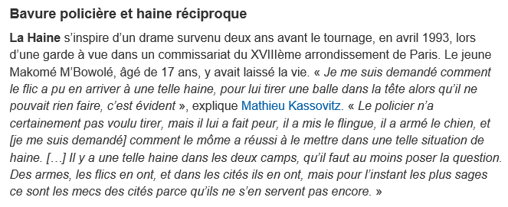

Slide 9
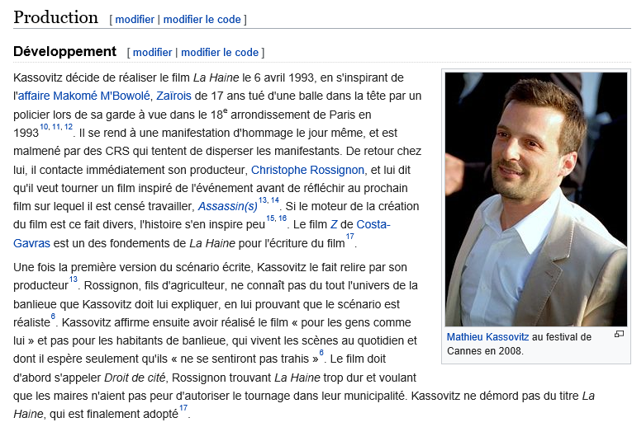

Slide 10
AS Question:
‘Le titre du film La Haine est bien choisi car il reflète exactement le thème principal du film’. Dans quelle mesure êtes-vous d’accord avec ce jugement?
Vous pouvez utiliser les points suivants:
Une explication du thème principal du film
Le lien entre ce thème et le titre
Une scène qui exemplifie le thème principal
Le tempérament des personnages principaux du film et leur lien avec le titre

Slide 11
CHOOSE THE BEST EXAMPLES to reinforce your viewpoint.
EXPLAIN your example and JUSTIFY your choice - make a clear link to question
BE SPECIFIC ! – show your content knowledge
If you are using quotations, ensure you explain them.
STICK to your PLAN and regularly ask yourself:
“Do the points address the question?
Reject any deviation from the question
Maintain a focus throughout the essay on the specific question that has been set.

Slide 15
Idées possibles à justifier:
La haine est omniprésente. Comment?
Le film met en évidence les origines de la haine. Comment?
Fin pessimiste = pas d’échappatoire possible.
La mort de Vinz va entraîner encore plus de haine.
Exemples de scènes possibles? D’exemples?

Slide 16
Plan
Paragraphe 1: scénario
Scénario inspiré de l’histoire de Makomé
Interview: MK se demande comment le policier en est arrivé à cette haine + il dit: la haine est dans les deux camps
Paragraphe 2: référence à la haine
Dés le générique du film: images d’archives des émeutes puis plan panoramique des CRS dans la cité.
La haine entre la police et les jeunes de banlieue. (la police intervient pour la barbecue, la scène du passage à tabac de Saïd et Hubert)
La haine dans la cité reflète :’la haine attire la haine’: les biens sont endommagés par les émeutiers
Paragraphe 3: la haine des protagonistes.
Ils ressentent la haine de façon différente.
Hubert déteste ce qu’est devenue la cité
Said déteste la police un peu pour faire comme les autres
Vinz éprouve une haine intense envers les forces de l’ordre. (renforcé par la bavure)
Paragraphe 4: la scène finale
Elle exemplifie la haine.
Vinz donne le revolver à Hubert. Il a réalisé qu’il ne pouvait pas tuer un policier de sang-froid.
C’est Notre Dame qui tue Vinz. Lui aussi éprouve la haine.
Confrontation entre Notre Dame et Hubert (référence aux deux camps mentionnés)
Intro:
Premier titre du film: ‘Droit de cité’ avant de décider ‘La Haine’.
La haine est-elle l’émotion prédominante?
Question:
‘Le titre du film La Haine est bien choisi car il reflète exactement le thème principal du film’. Dans quelle mesure êtes-vous d’accord avec ce jugement?
Conclusion:
La haine est omniprésente
Le film met en évidence les origines de la haine.
Fin pessimiste= pas d’échappatoire possible.
La mort de Vinz va entraîner encore plus de haine

